Slide 1
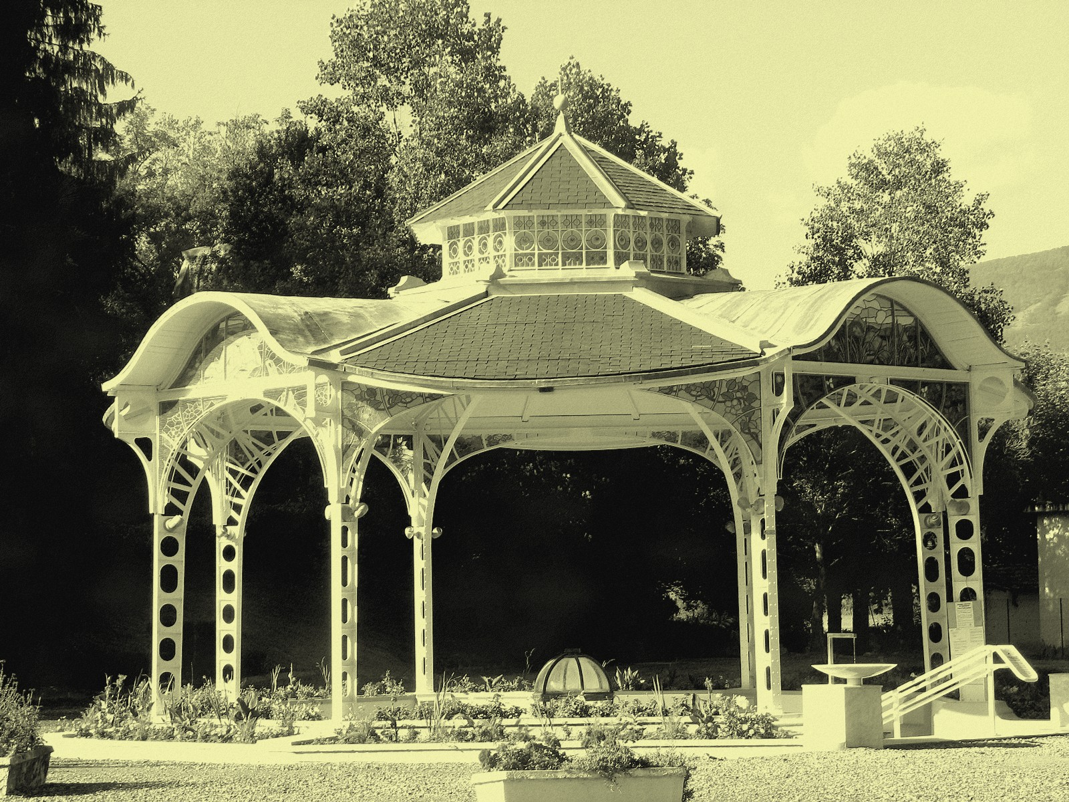
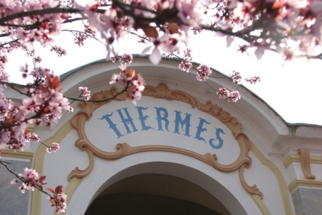
Barbazan
Station Thermale Classée

Slide 2
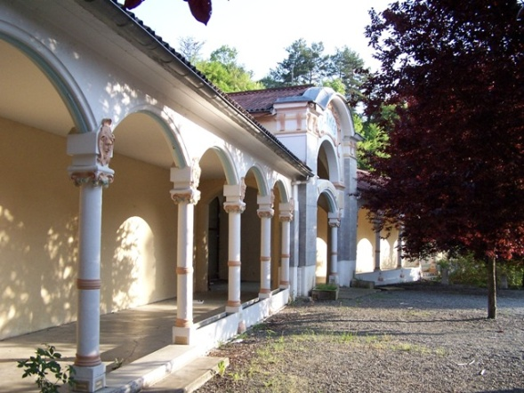
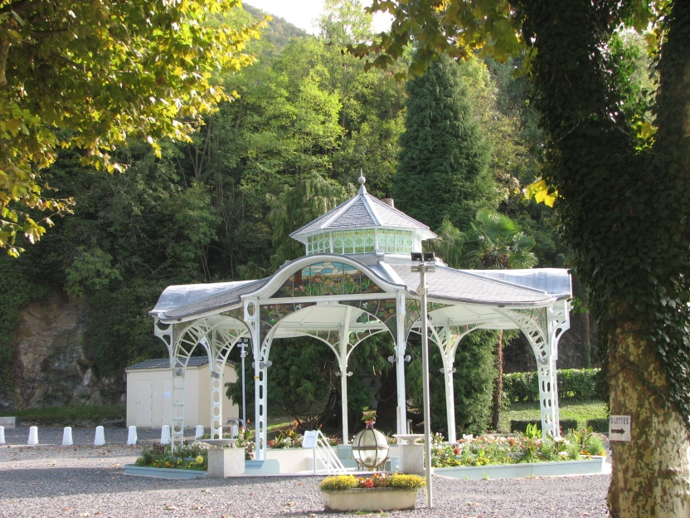
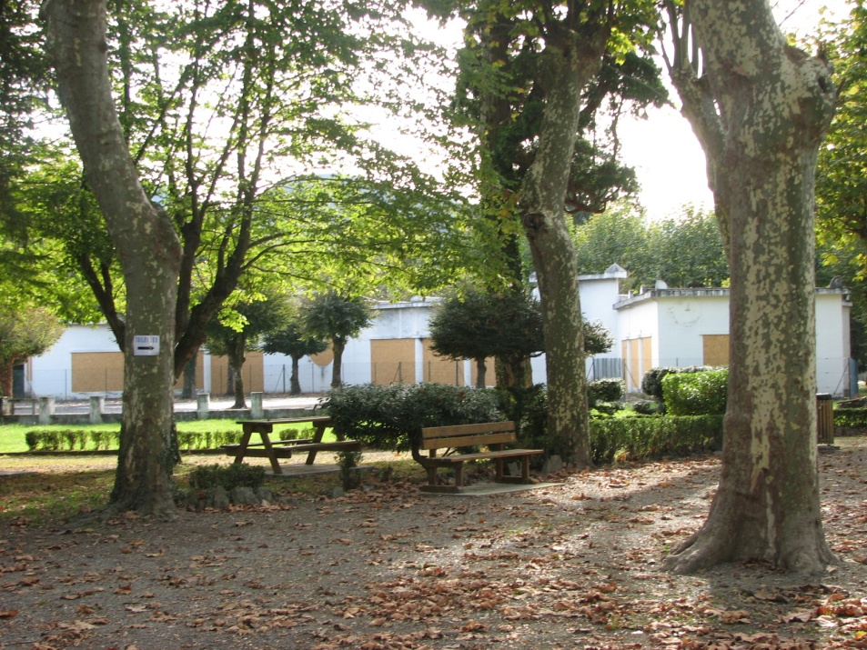
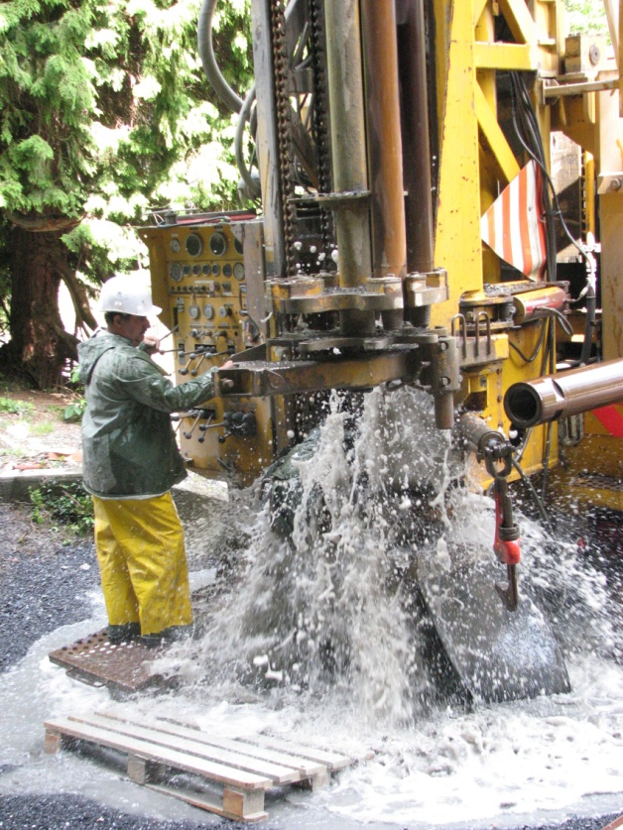
Les réalisations
Rachat par la commune de la station thermale classée en septembre 2006
Mise en sécurité des bâtis
et défrichage du Parc Thermal
Mise à niveau (forage F3) et régularisation administrative de la ressource thermale
Réhabilitation du kiosque-buvette 1900
En cours : Développement stratégique de la station thermale classée

Slide 3
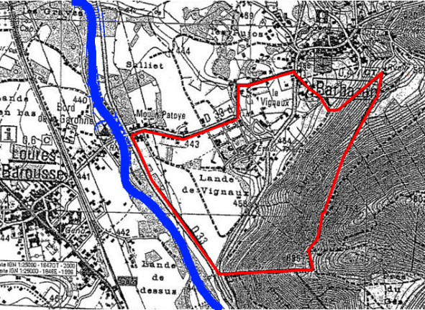
Les contraintes
d’urbanisme et d’inondabilité.
- Une carte communale est approuvée, la source minérale naturelle est protégée ainsi que le parc thermal (Zone U).
Une partie du territoire communal est concernée par une
zone de crue exceptionnelle de la Garonne.
*

Slide 4
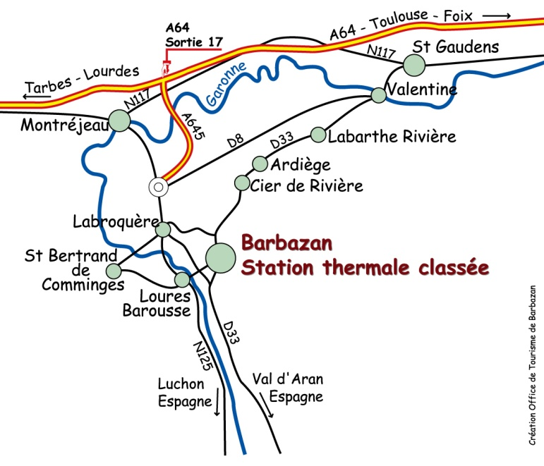
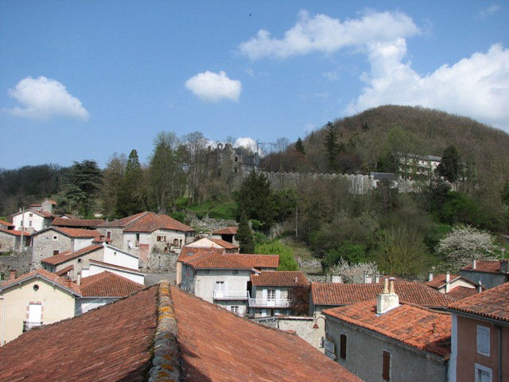
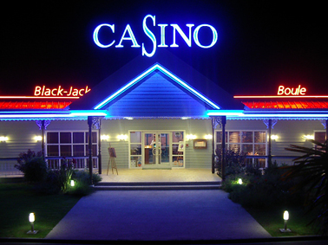
Les atouts
Accessibilité routière très bonne : A64 à 5 minutes ; desserte par voie ferroviaire.
Marquage thermal de la station à valoriser facilitant la diversité des activités bien-être, ressourcement.
Casino : établissement de jeux, restaurant et animations sur le village.
Climat sédatif, tempéré.

Slide 5
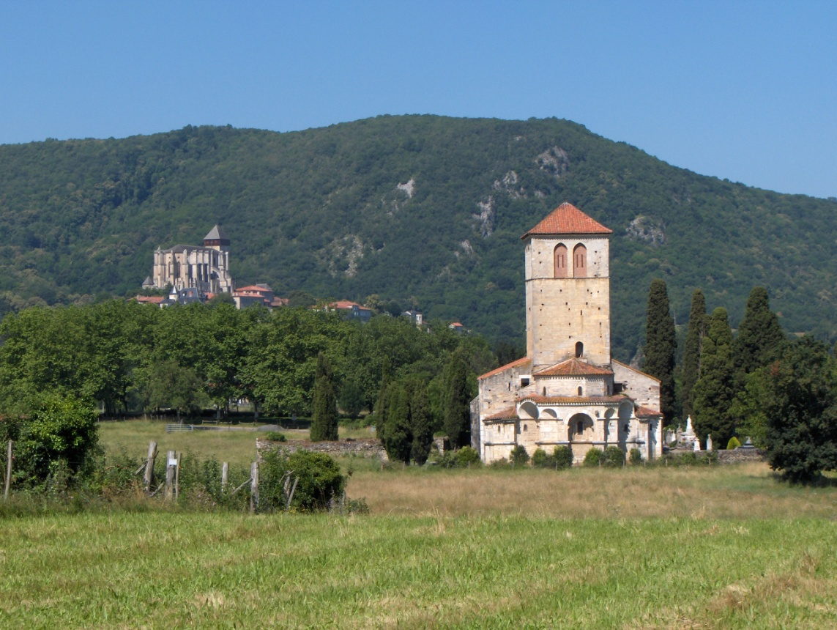
Les atouts
Environnement touristique remarquable :
« Pyrénées Centrales » et leurs originalités
Proximité avec le Grand Site Midi-Pyrénées de Saint-Bertrand de Comminges
Nombreuses activités de loisirs, de montagne et de rivière ; richesses culturelles et patrimoniales.

Slide 6
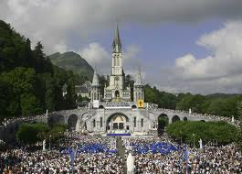
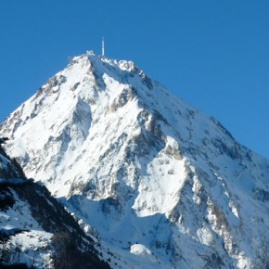
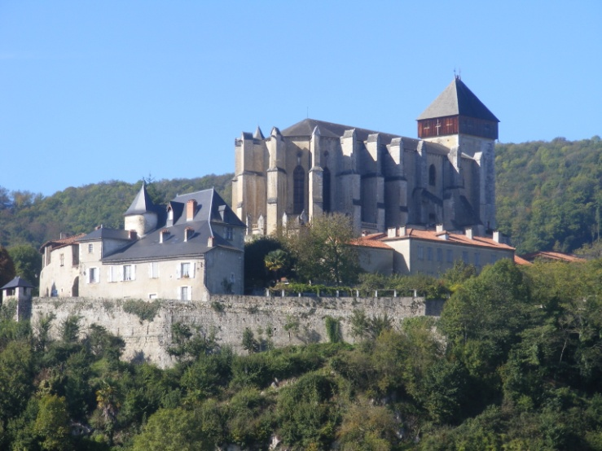
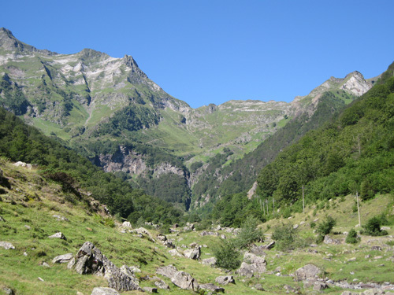
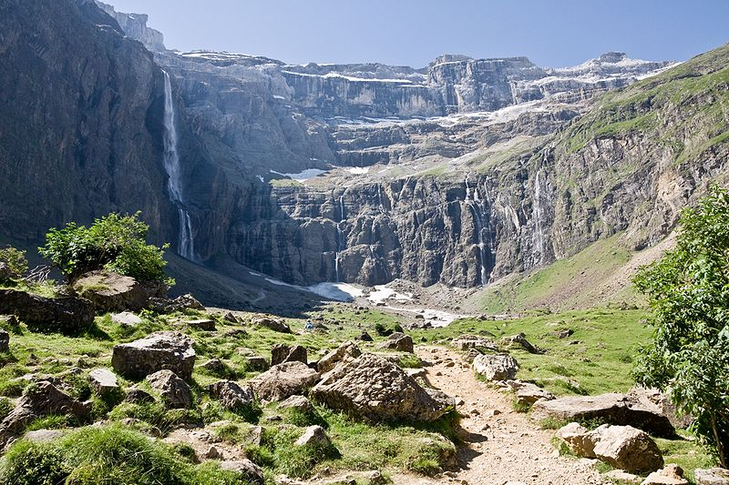
Les atouts

Slide 7

Les réalisations possibles
Organisation de séjours sur deux pôles :
1. SOINS
2. DETENTE, LOISIRS, CULTURE et SPORTS

Slide 8
Les réalisations possibles
Organisation de séjours sur deux pôles :
1 . SOINS
Ressourcement et bien-être, remise en forme, Spa thermal
Activités thermales thérapeutiques conventionnées : l’indication thérapeutique Appareil Digestif et Métabolique, et l’obésité
Séjours post hospitaliers au regard des maladies de l’appareil digestif et métabolique
Séjours de prévention

Slide 9
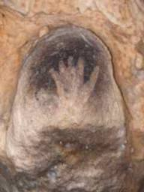
Les réalisations possibles
Organisation de séjours sur deux pôles :
2 . DETENTE, LOISIRS, CULTURE et SPORTS
Découverte de Pays préservés (Val d’Aran, Haut-Comminges, Barousse), des cols pyrénéens du Tour de France, des grottes de Gargas et d’Esparros, d’une étape du « Chemin de Saint-Jacques » et des sites prestigieux du Pic du Midi, de Gavarnie et de l’Aneto

Slide 10
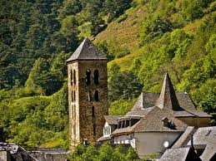
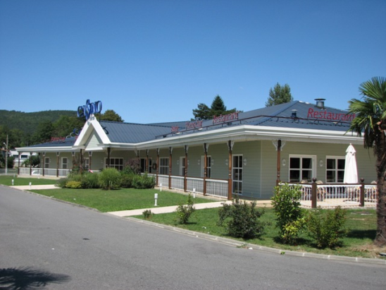
Pratique de la randonnée (pédestre, équestre et VTT), de la pêche au Lac naturel de Barbazan ou dans les torrents (Garonne) et lacs d’altitude, du golf, des sports d’eau vive, des sports de haute montagne, de spéléologie ou d’escalade.
Visite d’églises et de chapelles romanes ornées, du site archéologique et religieux de Saint-Bertrand, de Saint-Lizier et plus loin de Lourdes, de Toulouse, d’Aïnsa et de Pau.
Tourisme transfrontalier vers le Val d’Aran.
Divertissement par le jeu au Casino (machines à sous, restaurant, animations festives et culturelles).

Slide 11
Barbazan
Station Thermale Classée

